Slide 1
Unit 5
Signs
第一课时
WWW.PPT818.COM

Slide 2
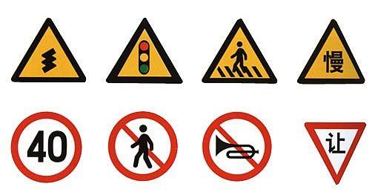
Introduce
New words:
sign, shopping centre, careful, litter
Sentence patterns: what does it mean?
It means you can’t……

Slide 3
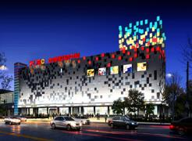
Words
shopping centre
名词,表示“购物中心”。
常用短语：at a shopping centre 在一家购物中心
a shopping centre 一家购物中心
eg： There is a shopping centre on Zhong Shan Road.
在华中路有一个购物中心。
小练习：黄海路有一个购物中心。
There __________________on Huang Hai Road.
is a shopping centre

Slide 4
Words
sign
/saɪn/
名词,表示“记号、符号”。
常用短语：an interesting sigh 一个有趣的标志
eg ： There is an interesting sigh in the hospital.
在医院里有一个有趣的标志。
小练习： s n i g
_______
sign

Slide 5
Words
careful
/ 'keəfʊl /
名词,表示“小心、当心”。
常用短语： be careful 小心
eg ： Be careful crossing the main road.
过大马路时小心点儿。
小练习： （ ）c ___r ___ful
A. a, e B. a, i
A

Slide 6
Words
mean
/ miːn /
动词,表示“意思是”。
常用短语： mean red 表示红色
eg ： What does this sigh mean？
这个指示牌是什么意思？
小练习： （ ）It _____"No littering"!
A. means B. mean
A

Slide 7
Words
litter
/ 'lɪtə /
动词,表示“乱扔垃圾”。
常用短语： shouldn't litter 不要乱扔垃圾
eg ： It means we shouldn't litter in the public
它的意思是我们在公共场合不能乱扔垃圾。
小练习： ( )"No _____"in the hospital.
A. letters B. littering
B

Slide 8
Words
restaurant
/ ˈrɛstəˌrɒŋ /
名词,表示“饭店、餐厅”。
常用短语： a Japanese restaurant 一家日本餐厅
eg ： It means we shouldn't litter in the public
它的意思是我们在公共场合不能乱扔垃圾。
小练习： a t u e s r n a t r
________________________
restaurant

Slide 9
Words
someone
/'sʌmwʌn/
代词,表示“某人”。
常用短语： need someone to help him 需要某人帮助他
eg ： There is someone nearby.附近有人。
He needs someone to help him.他需要某人帮助他。
小练习： some+one=________（ ）
someone 某人

Slide 10
Words
smoke
/ sməʊk /
动词,表示“吸烟、抽烟”。
常用短语： doesn't smoke 不抽烟
eg ： My grandfather likes smoking
我的爷爷喜欢抽烟。
小练习： smoke(过去式)_________
smoke(现在分词)_________
smoked
smoking

Slide 11
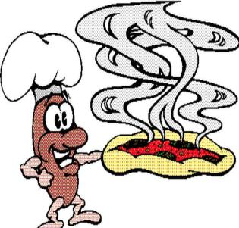
Words
smell
/ smel /
动词,表示“闻到”。
常用短语： smell good 闻起来很好
eg ： The rice smell nice.
米饭闻起来很香。
小练习： smell（过去式）_______
smell(现在分词)________
smelled
smelling

Slide 12
Words
danger
/'deɪn(d)ʒə/
名词,表示“危险”。
常用短语： in danger 在危险中
eg ： They are in danger.
他们处在危险中。
小练习： Stay away from the dangerous building
____________________________________
远离危险建筑物。

Slide 13
Words
wet
/ wet /
形容词,表示“湿的”。
常用短语： wet floor 湿地板
eg ： A regular towel doesn't work wet.
一个普通湿毛巾起不了什么作用。
wet
小练习： Water will keep you _____.(湿的)

Slide 14
Words
floor
/ flɔː /
名词,表示“地板、地面、楼层”。
常用短语： on the main floor在主楼层
eg：We are on the main floor.
我们在主楼层。
小练习： The fourth floor is wet.
___________________________
第四层楼地板是湿的。

Slide 15
Words
juice
/ dʒuːs /
名词,表示“果汁”。
常用短语： orange juice橘子汁
eg ： The lemon juice is sour.
柠檬果汁是酸的。
小练习： I like to drink coconut ____.(椰汁)
juice

Slide 16
Expressions
Mike, Helen and Tim are at a shopping centre
迈克,海伦和蒂姆在一个购物中心。
“at a shopping centre”意为“在一个购物中心” 。
at通常只在小地方, at home 在家。
in一般只在大地方, in Nan Jing 在南京。
eg ： Sam and I are at supermarket.
小练习 : ( )We were ____school together yesterday.
A in B at
B

Slide 17
Expressions
What does it mean？
它意味着什么？
“what +does+第三人称单数形式主语+mean？ ”询问他表示什么？
回答是“ It means...”。
eg ： what does this sign mean?
小练习 : What do they mean?
They _____different things.
mean

Slide 18
Expressions
Then, they see a juice shop.
然后,他们看见一个果汁店。
“then”是个副词,表示“然后;其次;接着;于是” 。
Then与now , some times等连用，表示（一会儿......）一会儿又。
eg：We went school yesterday, then study at school.
小练习 : Then we go to school together.
___________________________
然后我们就去学校了。

Slide 19
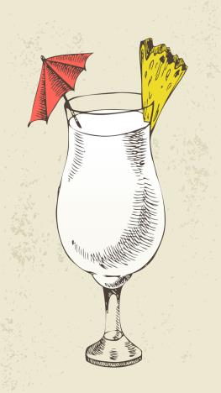
Expressions
Do you want some juice？
你想要些果汁吗？
“want”后面直接加名词或不可数名词。跟动词或动词短语要加“ to”。
eg ： Do you want some apples?
小练习 : He wants ____go to school.
to

Slide 20
Expressions
You can’t take the juice into the shop, Helen.
你不能把果汁带到书店。
“take into”表示“带···进···”
eg ： You can’t take your bag into market.
小练习 : We can’t ____ the coat___ the supermarket.
take into

Slide 21
Dialogues
Tell us something about signs you know !

Slide 22
Expand
更多的公共标识：what do these signs mean?
1. No smoking
2. No littering
3. No parking
4. Danger!

Slide 23
Expand
what do these signs mean?
5. Eating is forbidden! / No eating or drinking!
6. Shock hazard!
7. No talking!
8. No Stepping!

Slide 24
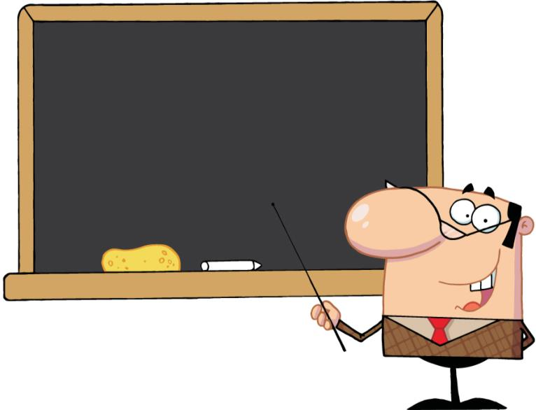
Summary
shopping centre sign
wet mean litter restaurant
someone smoke smell
danger floor juice careful

Slide 25
Summary
at/in··· be careful
What does it mean？
then want take into
Please don’t···

Slide 26
Exercise
( )1、We can in the library.
A. short B. laugh C. read
( )2、--What it ?
--It you can’t park your car here.
A. do; mean; means B. does; means; means
C. does; mean; means
C
C

Slide 27
Exercise
( )3、These signs different things.
A. mean B. means C. meaning
( )4、--Please don’t take photos here.
-- .
A. Not at all B. That’s OK C.OK, I’m sorry
A
C

Slide 28
Exercise
5. What (do)“No (park)”mean?
6.Now they are (eat)some noodles in a restaurant.
7. You can’t (smoke) here.
does
parking
eating
smoke

Slide 29
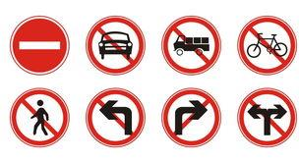
Homework
Recite the article.

